Slide 1

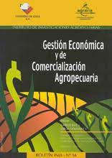
Centro Universitario Municipal Alquízar
Universidad de Artemisa
“Julio Díaz González”
Gestión Económica
Agropecuaria
MSc. Deilyn Moreno Ramos

Slide 2
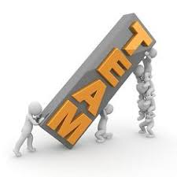
TEMA III. Administración agrícola
Sumario:
La administración. Conceptos y contenido.
El proceso de toma de decisiones.
La planificación como función de la administración.
La planificación de la producción agropecuaria.
Carta tecnológica.
Plan de producción agrícola.
Movimiento de rebaño.
Plan de producción de la ganadería.

Slide 3

La administración es una disciplina encargada de gestionar, organizar, dirigir y asignar recursos eficientemente, para lograr un objetivo determinado. La administración dentro de una empresa tiene el papel de gestionar adecuadamente los activos empresariales para alcanzar el objetivo que plantea la organización.

Slide 4

¿Cuál es la función de la administración?
La Administración de Empresas es una ciencia social, económica y de carácter técnico. Tiene como objetivo principal lograr el máximo beneficio posible para una entidad. Logra esto mediante la organización, planificación, dirección y control de los recursos que tiene a su disposición.

Slide 5
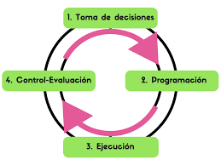
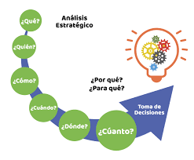
El proceso de toma de decisiones, conocido como 'decision making', es un método que consiste en reunir la información, evaluar alternativas y, luego, tomar la mejor decisión final posible.

Slide 6
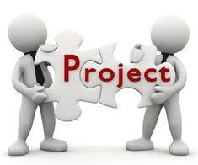
La planificación es el primer paso del proceso administrativo donde se determina los resultados que pretende alcanzar el grupo social. Determina planes más específicos que se refieren a cada uno de los departamentos de la empresa y se subordinan a los Planes Estratégicos.

Slide 7
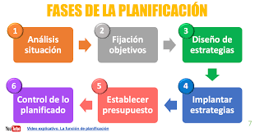

Slide 8

¿Cuál es la función de la planeación en la administración?
Considera la planeación como: “una función administrativa que consiste en seleccionar entre diversas alternativas los objetivos, las políticas, los procedimientos y los programas de una empresa”

Slide 9
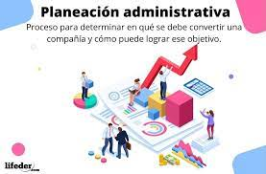
¿Cuál es la importancia de la planeación en el proceso administrativo?
Contar con una planeación empresarial brinda tranquilidad para conocer los objetivos, permitiendo establecer metas concretas teniendo considerando los recursos con los que se cuenta.

Slide 10
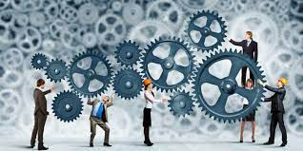
Elementos de la Planeación Administrativa:
Dentro de los factores internos se consideran: capital humano, recursos financieros, recursos materiales, recursos tecnológicos y toda la estructura de la empresa. En el ambiente externo: estudiar a la competencia, clientes, el gobierno, los proveedores, el marco jurídico.

Slide 11


Slide 12
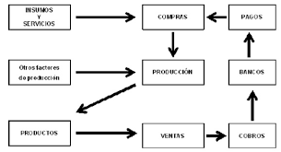

Slide 13
Planificación para el Desarrollo Agropecuario es una carrera de carácter interdisciplinario, en la que se conocen, entienden y analizan los procesos de desarrollo económico, social y técnico, con relación a las condiciones sociales y económicas de la población, llevando a cabo la formulación, instrumentación y control

Slide 14
¿Qué es la planeación de la producción agrícola?
La planificación agrícola consiste en una serie de acciones y determinaciones, que ayudan en la rentabilidad de los agronegocios y en la optimización de varios procesos.
¿Qué importancia tiene la planeación dentro de un proyecto agropecuario?
La planificación no sólo mejora la eficiencia del trabajo, sino también posibilita evaluar si los manejos y técnicas son adecuados o no. Por eso, el trabajo planificado facilita ordenar cada actividad en el tiempo oportuno y desarrollar el rendimiento.

Slide 15
La carta tecnológica es una base sólida de planificación de los recursos, tanto materiales, humanos como financieros, que se requieren en el comportamiento del plan de producción de cualquier actividad agrícola, permitiendo conocer, desde su inicio, los principales indicadores técnico-económicos que regirán el plan de

Slide 16

¿Cuál es la importancia de la carta tecnológica?
Carta tecnológica Constituye el documento esencial para el trabajo ejecutivo de un chef, ya que en ella se concentra toda la información sobre una preparación. Es la guía y el instrumento de trabajo para la confección y estandarización de una receta.

Slide 17
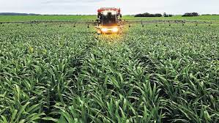
El plan de producción
Un plan de proyecto o plan de producción es una herramienta que se utiliza para planificar un proyecto y para reflejar las decisiones tomadas en relación con todos los componentes de un proyecto (tareas, perfiles y calendario).

Slide 18
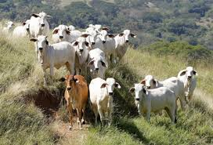
El movimiento de rebaño es una planificación que debe realizarse para proyectar el crecimiento de una unidad de producción en términos del desarrollo fisiológico del ganado y de las formas organizativas tomadas para su cría y explotación.

Slide 19
¿Qué es el manejo del rebaño?
Se trata de un procedimiento mediante el cual se entra en contacto directo con el ganado para su posterior desplazamiento. Abarca desde su transporte hacia las distintas zonas donde puedan comer o dormir hasta la asistencia a los partos de las nuevas crías, pasando por la realización de distintos estudios sanitarios.

Slide 20
Plan de producción de la ganadería
La ganadería puede ser extensiva, intensiva y de autoconsumo, existen diferentes elementos que influyen para un buen desarrollo del hato como el relieve del suelo, acceso a fuentes de agua, un clima adecuado en cuanto a humedad y temperatura así como la vegetación y forrajes que se utilizan para su alimentación.

Slide 21
Centro Universitario Municipal Alquízar
Universidad de Artemisa
“Julio Díaz González”
Gestión Económica
Agropecuaria
MSc. Deilyn Moreno Ramos
Curso 2024-2025

